Slide 2
선생님은 너희들만 생각하면
좋
ㅈ
ㅇ
아
죽겠다

Slide 3
기쁜 소식을
전한 문둥병자
(열왕기하6:24~7:20)

Slide 4
(르호보암)
남 유다
솔로몬
아람 군대가 도단에 있는
엘리사를 포위
“보이지 않는 하나님의
군대”
북 이스라엘
깨끗해진 나아만 장군
엘리야와 바알선지자
갈멜산의 대결
아람왕 벤하닷
많은 군사를 이끌고
와서 사마리아성을
포위함
북이스라엘 7대왕
9대왕
여로보암
아합
여호람
BC931 BC878 BC852

Slide 5
사마리아 성
기쁜
소식
문둥병자
자신의 죄 때문에
지옥에 갈 수 밖에
없는 사람들
내 주위에
있는 사람들
기쁜
소식
“나”

Slide 6
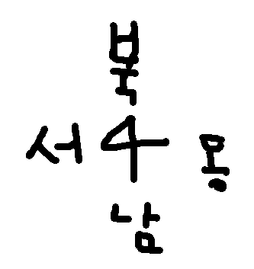
내가 말을 하지 않는 다면 . . .

Slide 7
너, 예수님을 아니
○○ 야~~
예수님을 아니
예수님을 아시나요?

Slide 8
암 송
아름답도다
좋은 소식을 전하는
자들의 발이여
로마서 10:15

Slide 9
암 송
아름답도다
( )을 전하는
자들의 ( )
로마서 10:15

